Slide 1

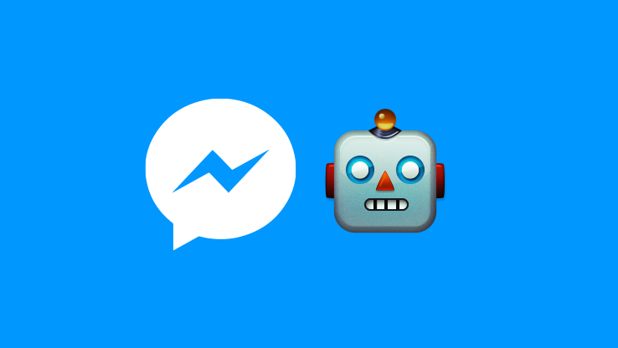
Messenger Chatbot
Nhóm NaVi

Slide 2
Nội dung
Giới thiệu nền tảng MCB (Messenger Chatbot)
Ứng dụng của Chatbot
Tại sao xây dựng Chatbot trên nền tảng Facebook Messenger ?
Xây dựng MCB đơn giản
Giới thiệu Cwat
Demo sản phẩm

Slide 3
Giới thiệu nền tảng MCB
Chatbot : là một chương trình máy tính có khả năng tiến hành hội thoại thông qua phương thức văn bản (textual) hoặc thính giác (auditory)
Messenger Chatbot : Chatbot trên nền tảng Messenger
Notes:
** Chatbot : Hiểu một cách đơn giản hơn: Thay vì trò chuyện (text/voice chat) với người, bạn có thể trò chuyện với một chương trình máy tính đã được lập trình sẵn, có khả năng hiểu câu nói của bạn ở một mức độ nhất định, và tự động trả lời bạn.
** Messenger Chatbiot : Được facebook giới thiệu trong hội nghị F8 vào 13/4/2016. Tại Hội nghị này facebook đã công bố 5 điều sau :
Robot trả lời tin nhắn tự động trên Messenger
Camera 360 độ
Vận dụng thực tế ảo vào giao tiếp, mạng xã hội
Rights Manager giúp bảo vệ bản quyền video
Video trực tiếp có thêm tính năng, hỗ trợ nhiều thiết bị hơn (drone - UAV)

Slide 4
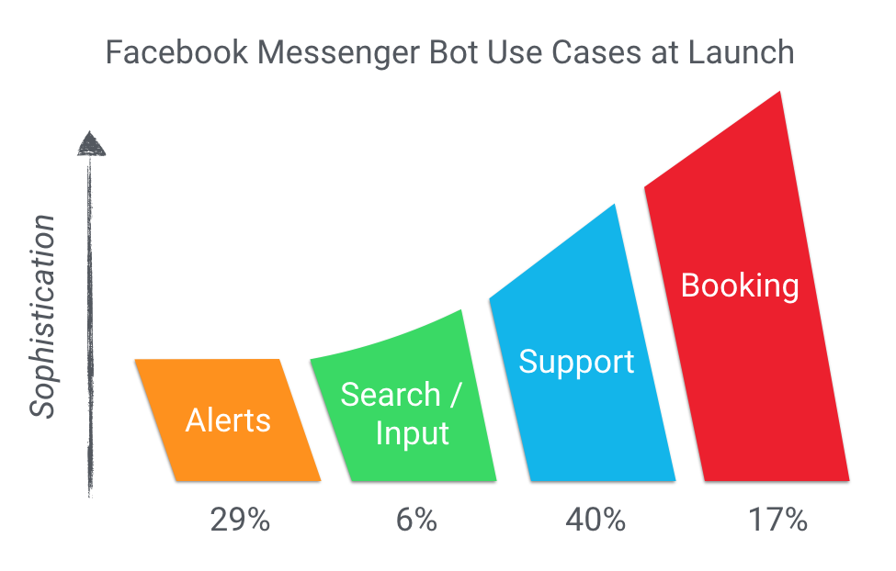
Ứng dụng của Chatbot
Notes:
Support - Hỗ trợ (dịch vụ chăm sóc khách hàng,...)
Alert - Thông báo, cảnh báo (thời tiết, gửi tin tức đã được cá nhân hóa theo sở thích cho độc giả,...)
Booking - Đặt hàng trực tuyến (đặt vé máy bay, shopping,...)
Search/Input - Tìm kiếm (địa điểm ăn uống, du lịch,...)

Slide 5
Tại sao xây dựng Chatbot trên nền tảng Facebook Messenger ?
900 triệu người dung mỗi tháng
Thay thế các ứng dụng hiện nay
Tương tác bằng ngôn ngữ tự nhiên
Cách mạng cho việc chăm sóc khách hàng
Hơn 10000 lập trình viên đã sử dụng Facebook API để phát triển Chatbot. Hơn 11000 Chatbot đã được xây dựng.
Notes:
Thay thế các ứng dụng hiện nay :
* Chatbot có thể thông báo lịch làm việc của bạn
* Đặt vé máy bay, tìm địa điểm ăn uống, giải trí.
* Có thể tìm đường đi cho bạn

Slide 6
Xây dựng Chatbot đơn giản
Các thành phần :
1 Facebook page
1 Facebook app
1 Back-end server
Notes:
1 Facebook page:. Để giao tiếp được với người dùng cuối, bạn cần một trang Facebook để người dùng chat thông qua messenger.
1 Facebook app: App là trung gian giao tiếp giữa Page và back-end server của bạn. Tại đây bạn sẽ đăng ký messenger platform để sử dụng Chatbot
1 Back-end server: Facebook app sẽ gửi dữ liệu tin nhắn của người dùng lên back-end server này. Tại đây, dữ liệu sẽ được xử lý, sau đó gửi trả lại cho Facebook app, và chuyển đến người dùng cuối. Back-end server hoạt động dưới dạng API. Facebook hỗ trợ một số công nghệ để làm API. Trong phạm vi bài hướng dẫn này, chúng ta sẽ sử dụng Nodejs. Tất nhiên, trên server sẽ cần cài đặt nhiều thứ hơn nữa, chúng ta sẽ tìm hiểu cụ thể ở phần sau.

Slide 7
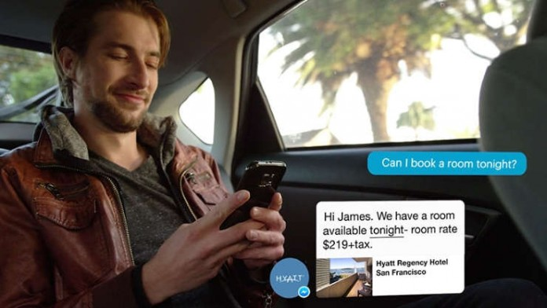
Cơ chế hoạt động của Chatbot
1. Người dung nhắn tin cho Chabot

Slide 8
Cơ chế hoạt động của Chatbot
2. App mà bạn đã tạo và subscribe vào Page sẽ chuyển tin nhắn của người dùng vừa gửi, thông qua webhook mà bạn đã định nghĩa sẵn trong app đó để chuyển dữ liệu tin nhắn đến web server.

Slide 9
Cơ chế hoạt động của Chatbot
3. Tại server, các dữ liệu này được xử lý (xử lý ngôn ngữ tự nhiên chẳng hạn) tùy vào mục đích sử dụng, tạo ra tin dữ liệu sẵn sàng trả về cho người dùng. Facebook cung cấp khá đa dạng các loại mẫu tin nhắn để Chatbot trả lời người dùng.

Slide 10
Cơ chế hoạt động của Chatbot
4. Server gọi đến facebook api để gửi trả tin nhắn. App nhận dữ liệu và chuyển ra Page để hiện thị tới người dùng.

Slide 11
Giới thiệu về CWat
Là một chatbot hỗ trợ người dung trong việc học tiếng anh.
Chức năng chính :
Cung cấp từ vựng mỗi ngày
Nhắc nhở học từ mỗi ngày
Tra cách phát âm
Luyện nghe qua Audio
Câu hỏi có nhiều phương án trả lời

Slide 12
Demo

Slide 13
CẢM ƠN CÁC BẠN ĐÃ LẮNG NGHE

